Slide 2
Stato processo
Ossidazione iniziale e p-spray
Definizione e doping aree attive e p-stop
Definizione e attacco trench
Riempimento poly e «pulizia» superficie
Definizione contatti
Deposizione e definizione metallo
Deposizione e definizione passivazione
Deposizione e definizione metal temporanea

Slide 3
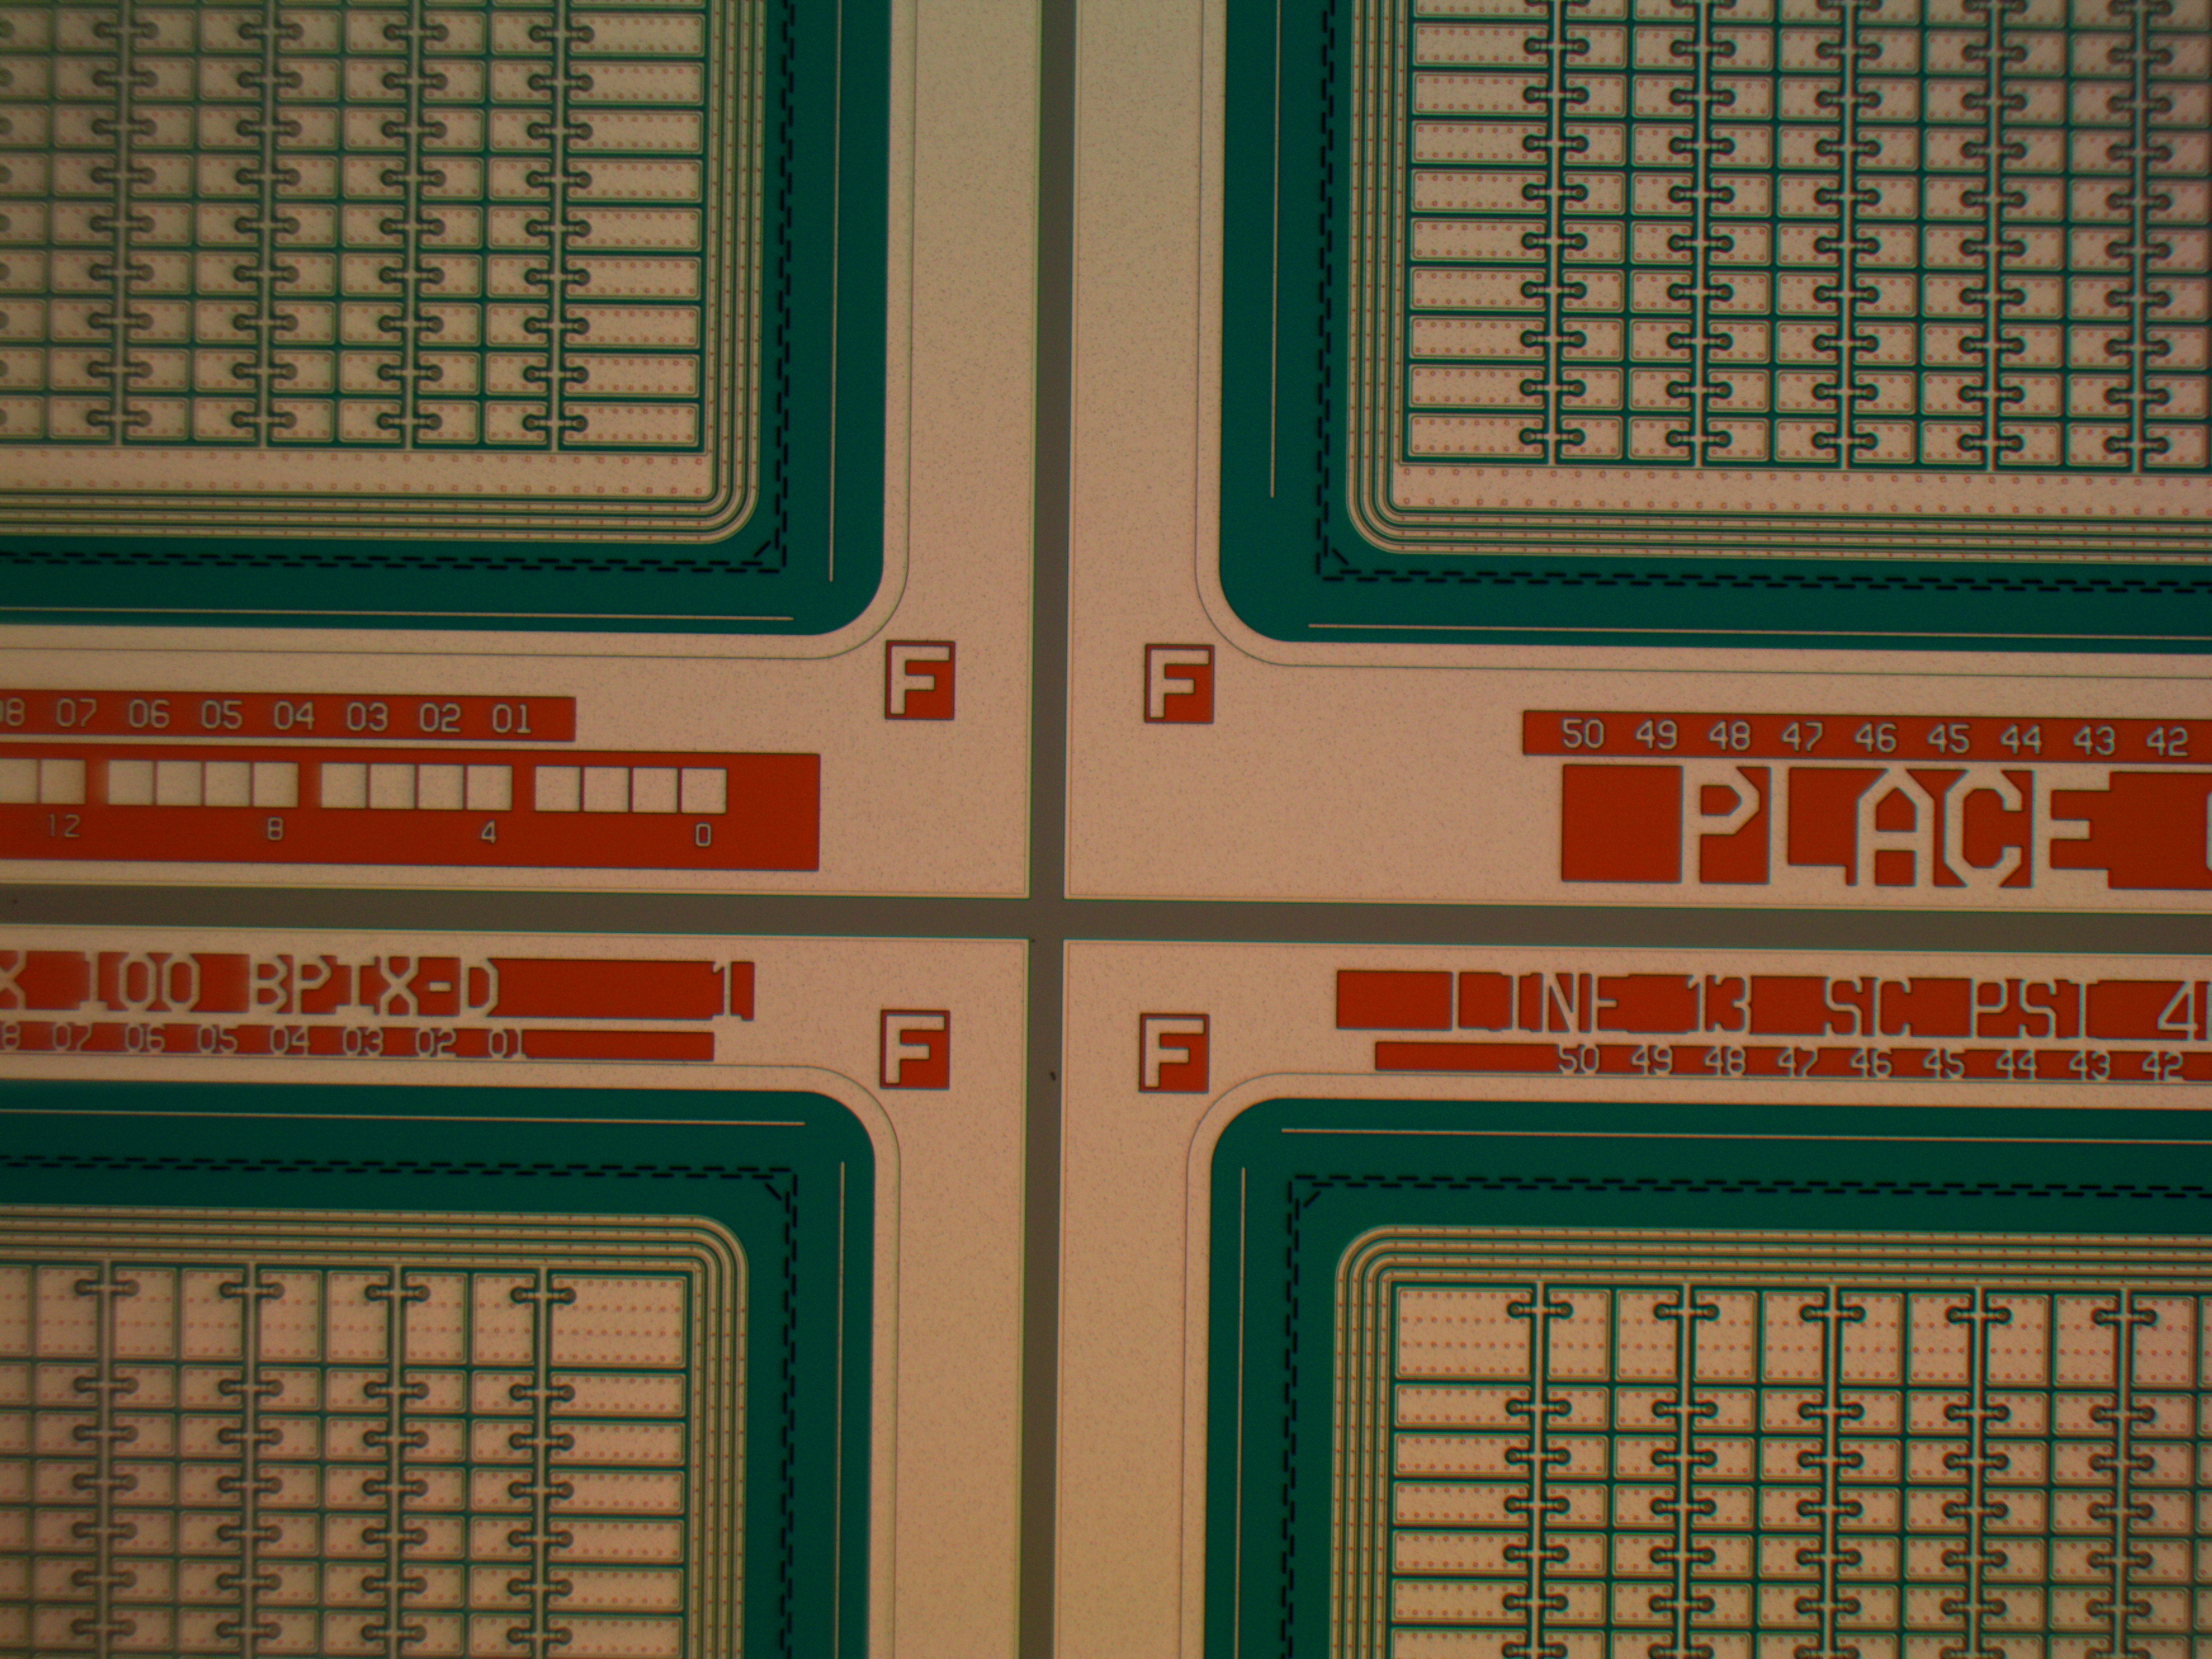
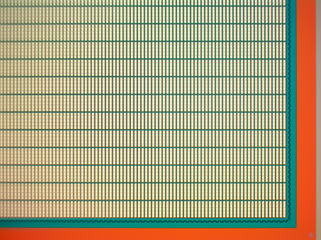
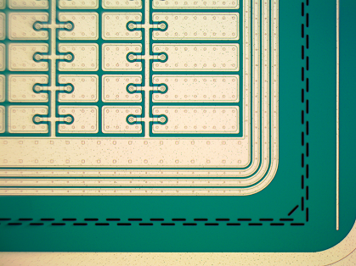
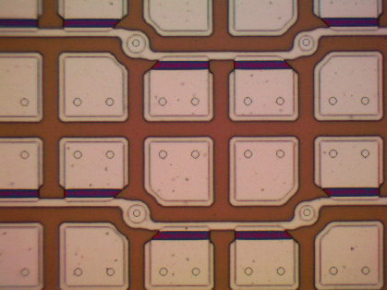
Dopo la definizione della metal

Slide 4
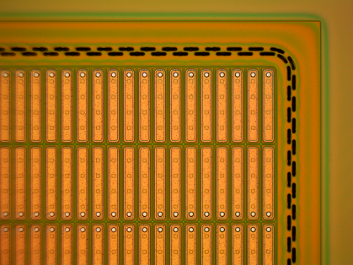
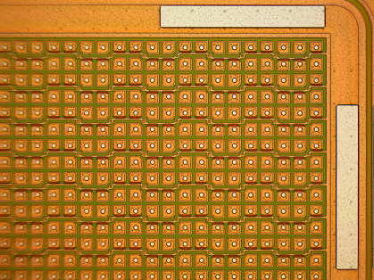
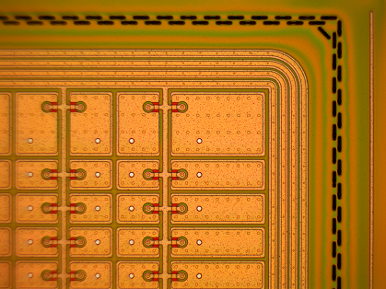
Dopo la definizione della passivazione (con il resist ancora da rimuovere)

Slide 5
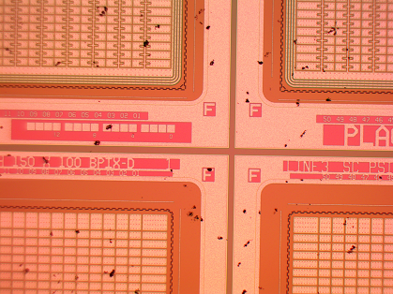
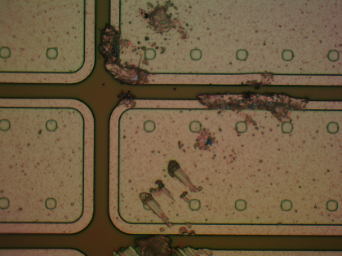
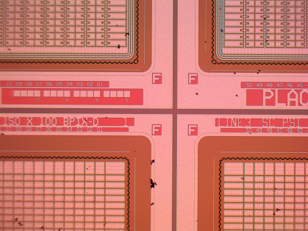
Difetti sulla metal causati dalla deposizione dell’OVG

